Slide 1


Aan de gang zijn: Present continuous , korte vraagjes: tags , the alphabet , veel: much – many , mij – mijn: me – my , meervoud: plural
BASICS
UNIT 3 : GRAMMAR

Slide 2
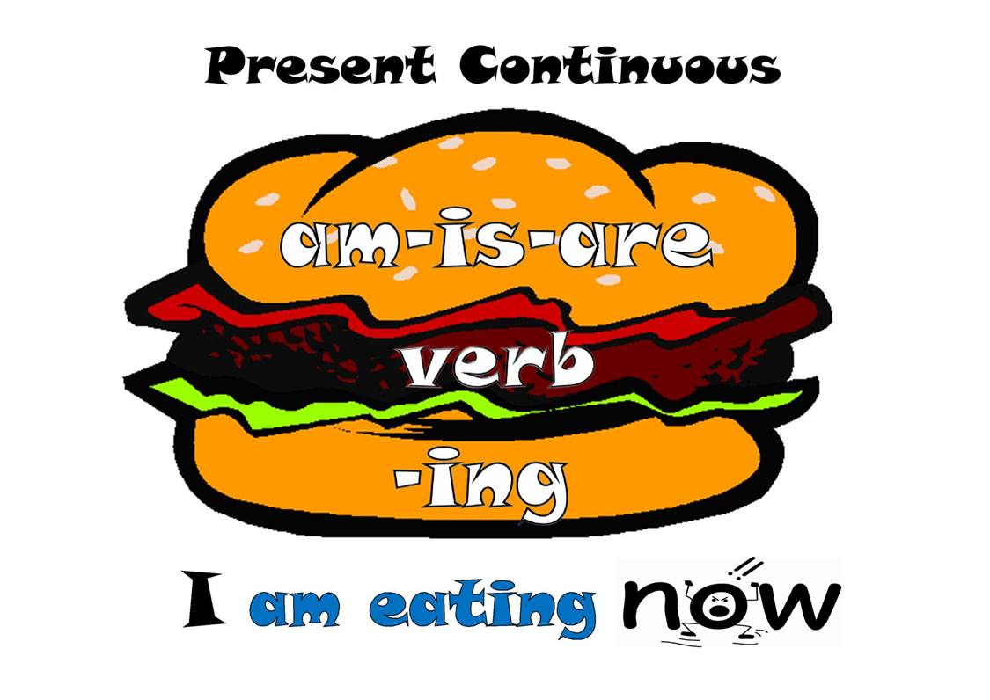
Aan de gang zijn: present continuous

Slide 3
Aan de gang zijn: present continuous
Je gebruikt de Present Continuous om aan te geven dat iets NU aan de gang/bezig is, of dat iemand iets nu aan het doen is.
In het Nederlands zeggen we dan vaak: Ik ben aan het bellen, hij is aan het koken, zij zijn aan het voetballen, etc.
In het Engels maak je de Present Continuous als volgt:
1. De juiste vorm van het werkwoord ‘to be’ (am-are-is) welke past bij het onderwerp. (I am)
2. Daarna komt hele werkwoord, waarmee je aangeeft wat de persoon op dat moment aan het doen is. (I am work)
3. Vervolgens plak je de letters ‘-ing’ achter het hele werkwoord. (I am working)

Slide 4
Aan de gang zijn: present continuous
Engelsen gebruiken bijna altijd de korte vorm!
Engels (korte vorm tussen haakjes) | Nederlands
I am working (I’m working). | Ik ben aan het werken.
You are working (You’re working). | Je bent aan het werken.
He is working (He’s working). | Hij is aan het werken.
She is working (She’s working). | Zij is aan het werken.
It is working (It’s working). | Het is aan het werken.
We are working (We’re working). | Wij zijn aan het werken.
You are working (You’re working). | Jullie zijn aan het werken.
They are working (They’re working). | Zij zijn/Die is aan het werken.

Slide 5
Aan de gang zijn: present continuous
Je kunt de Present Continuous natuurlijk ook ontkennend maken. Daarmee geef je aan dat iemand op dit moment niet iets aan het doen is. Je doet dit door het woordje ‘not’ toe te voegen. Engelsen gebruiken bijna altijd de korte vorm!
Engels (korte vorm tussen haakjes) | Nederlands
I am not working (I’m not working). | Ik ben niet aan het werken.
You are not working (You aren’t working). | Je bent niet aan het werken.
He is not working (He isn’t working). | Hij is niet aan het werken.
She is not working (She isn’t working). | Zij is niet aan het werken.
It is not working (It isn’t working). | Het is niet aan het werken.
We are not working (We aren’t working). | Wij zijn niet aan het werken.
You are not working (You aren’t working). | Jullie zijn niet aan het werken.
They are not working (They aren’t working). | Zij zijn/Die is niet aan het werken.

Slide 6
Aan de gang zijn: present continuous
Je kunt de Present Continuous natuurlijk ook vragend maken. Dan vraag je of iemand op dat moment iets aan het doen is. Je doet dit door de volgorde te veranderen: Je begint met de vorm van ‘to be’.
In vraagzinnen gebruik je nooit de korte vorm!
Engels | Nederlands
Am I working? | Ben ik aan het werken?
Are you working? | Ben je aan het werken?
Is he working? | Is hij aan het werken?
Is she working? | Is zij aan het werken?
Is it working? | Is het aan het werken?
Are we working? | Zijn wij aan het werken?
Are you working? | Zijn jullie aan het werken?
Are they working? | Zijn zij/Is die aan het werken?

Slide 7
Aan de gang zijn: Present Continuous
Samenvattend:
BEVESTIGEND + | ONTKENNEND - | VRAGEND ?
I’m working | I’m not working | Am I working?
You’re working | You aren’t working | Are you working?
He’s working | He isn’t working | Is he working?
She’s working | She isn’t working | Is she working?
It’s working | It isn’t working | Is it working?
We’re working | We aren’t working | Are we working?
You’re working | You aren’t working | Are you working?
They’re working | They aren’t working | Are they working?

Slide 8
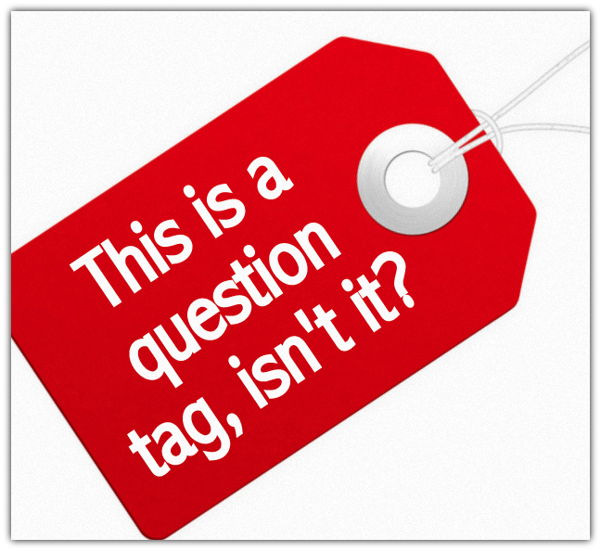
Korte vraagjes: tags

Slide 9
Korte vraagjes: tags
Met een tag op het einde van je zin vraag je om bevestiging; of de persoon aan wie je het vraagt het met jou eens is.
In het Nederlands doen we dit vaak met de woordjes ‘hè?’ en ‘toch?’. In het Engels moet je een paar stappen volgen, dus oefen hiermee!
Het volgende lesuur hebben we Engels, toch? We have got English next period, haven’t we? Jij vindt spaghetti niet lekker, hè? You don’t like spaghetti, do you?

Slide 10
Korte vraagjes: tags
De stappen:
1. In het Engels maak je een tag door het hulpwerkwoord uit de zin te herhalen: Mary is a very nice girl, isn’t she?
2. Als de zin bevestigend (positief) is, is de tag ontkennend (negatief): Mary is a very nice girl, isn’t she? En als de zin ontkennend (negatief) is, is de tag bevestigend (positief): Mary isn’t a very nice girl, is she?
3. Ook herhaal je het onderwerp in de tag. Schrijf deze wel zo kort mogelijk op! : Mary is a very nice girl, isn’t she?

Slide 11
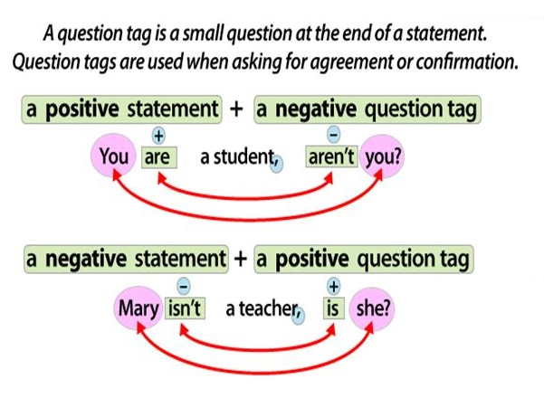
Korte vraagjes: tags

Slide 12
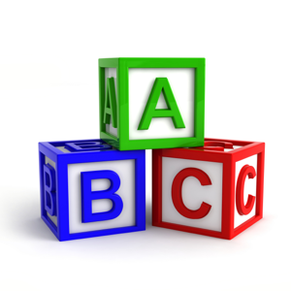
THE alphabet

Slide 13

THE alphabet
Het alfabet is natuurlijk hetzelfde in het Engels! Maar, de uitspraak is dat zeker niet. Als je niet weet hoe je een naam moet uitspreken, is het erg handig als je het kunt spellen.
Daarom leer je dit hoofdstuk de letters van het alfabet in het Engels uit te spreken. Oefen dit regelmatig!
Druk op de knop hieronder om naar de Engelse uitspraak van het hele alfabet te luisteren:

Slide 14
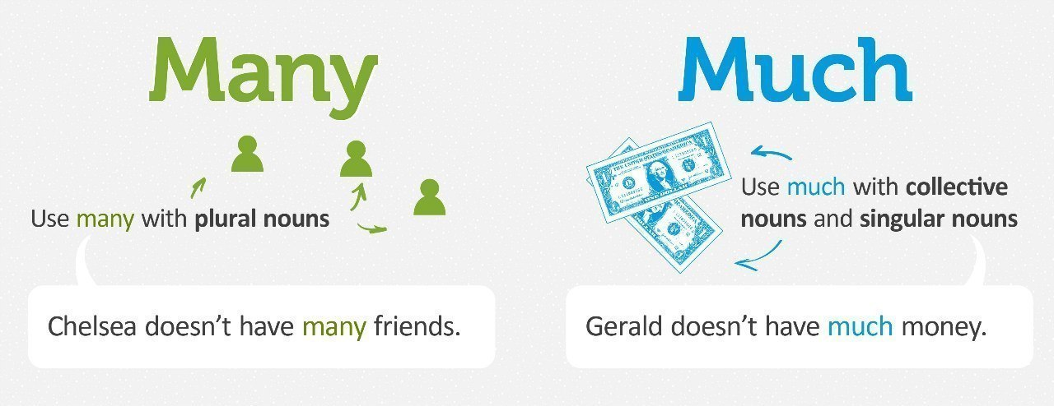
VEEL: MUCH - MANY

Slide 15

Veel: much - many
De Engelse woorden ‘much’ en ‘many’ betekenen allebei hetzelfde, namelijk: veel.
Je gebruikt ‘much’ als je het zelfstandig naamwoord wat erachter staat niet kunt tellen/enkelvoud is: I’ve got much homework for Spanish this week. Homework kun je niet tellen, dus gebruik je much.
Je gebruikt ‘many’ als je het zelfstandig naamwoord wat erachter staat wel kunt tellen/meervoud is: You can listen to many cool songs on Spotify. Songs kun je tellen, dus gebruik je many.
Tip: Je kunt zien aan de –s achter songs, dat dit meervoud is!

Slide 16

MIJ – MIJN: me - my

Slide 17
MIJ – MIJN: me - my
Onderwerp van de zin | Iemand anders (LV,MV) | Bezit: het is mijn boek
I (ik) | Me (mij-me) | My (mijn)
You (jij-je) | You (jij-je-jou) | Your (jouw)
He (hij) | Him (hem) | His (zijn)
She (zij) | Her (haar) | Her (haar)
It (het) | It (het) | Its (zijn/haar
We (wij) | Us (ons) | Our (ons/onze)
You (jullie) | You (jullie) | Your (jullie)
They (zij/die) | Them (hen) | Their (hun)

Slide 18
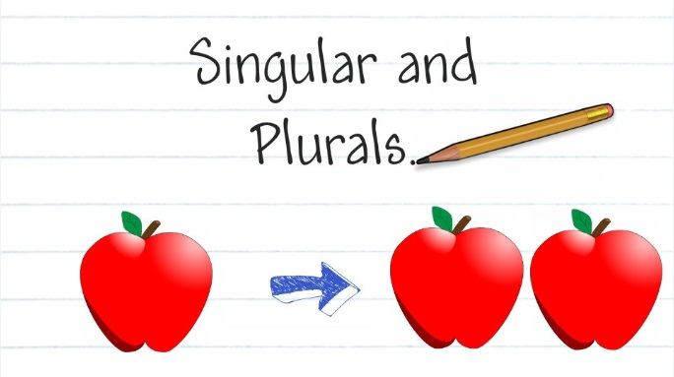
Meervoud: plural

Slide 19
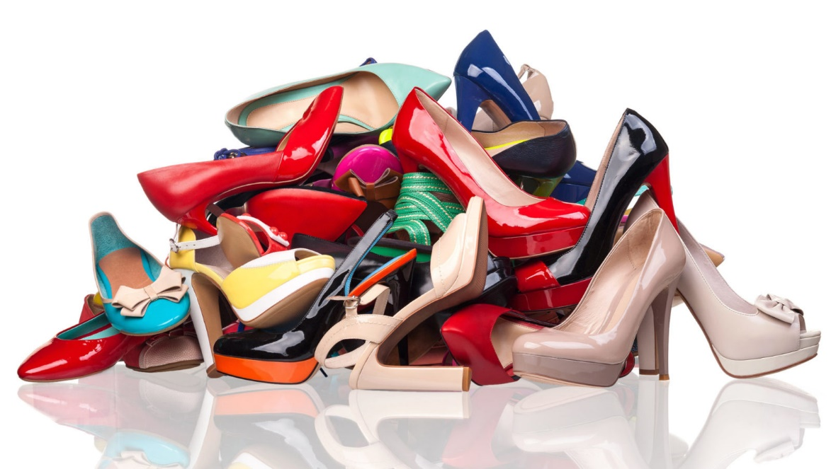
Meervoud: plural
Als je meer van iets hebt, of er meer van iets zijn, zet je dat woord in de meervoudsvorm: 1 schoen, 2 schoenen.
In het Engels eindigen de meeste meervoudsvormen op de letter –s: 1 shoe, 2 shoes.
In het Engels heeft het meervoud NOOIT een apostrof s: ‘s.

Slide 20
Meervoud: plural
Ook zijn er meervoudsvormen die niet de regel vormen en dus niet op de letter –s eindigen. Deze meervoudsvormen zijn onregelmatig en moet je dus uit je hoofd leren! Hier zijn een aantal voorbeelden, maar er zijn er nog meer.
Singular (enkelvoud) | Plural (meervoud)
child | children
foot | feet
tooth | teeth
scarf | scarves
lady | ladies
story | stories

